Slide 1

Projet GSB
application mobile de gestion de frais
Réalisée par Blanc Mathilda et Vial Julie

Slide 2
Sommaire
Introduction
Logiciels utilisés
Charte graphique
UML
Présentation maquette
Test
Diagramme de Gantt
Conclusion

Slide 3
Introduction

Slide 4







Logiciels utilisés
Flutter/Dart
Visual Studio Code
Canva
Firebase
FIGMA
Android Studio

Slide 5
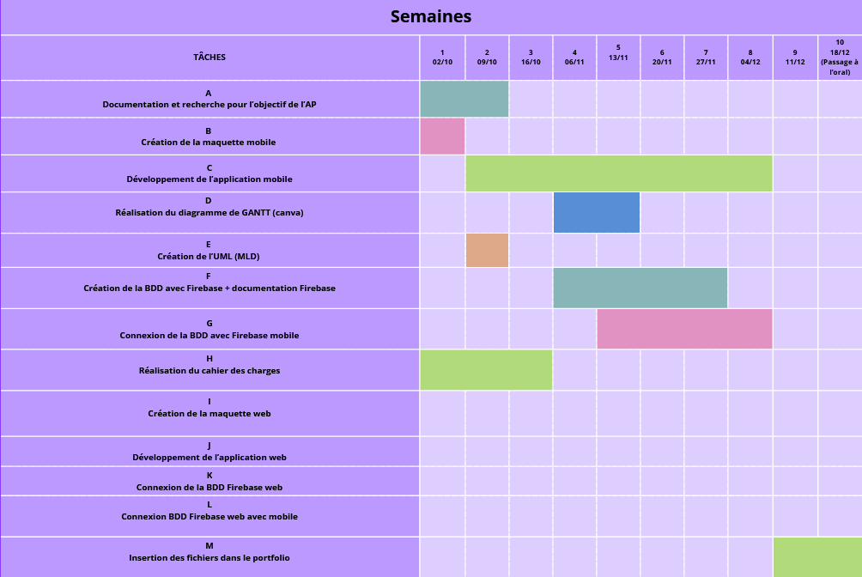
Diagramme de Gantt

Slide 6
Fonctionnalité de l’application mobile :
Gestion des frais
Ajout des frais
Liste des frais

Slide 7
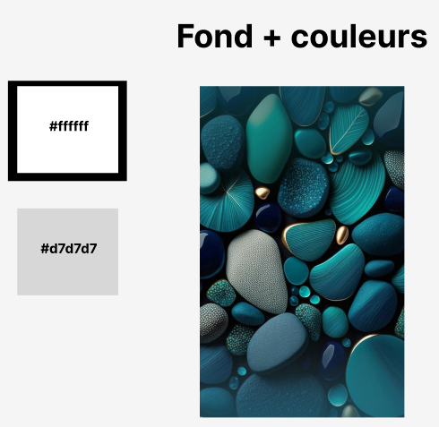
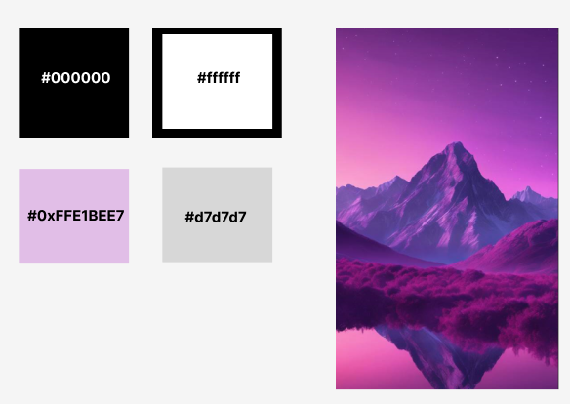
Charte graphique
Nouvelle
Ancienne

Slide 8
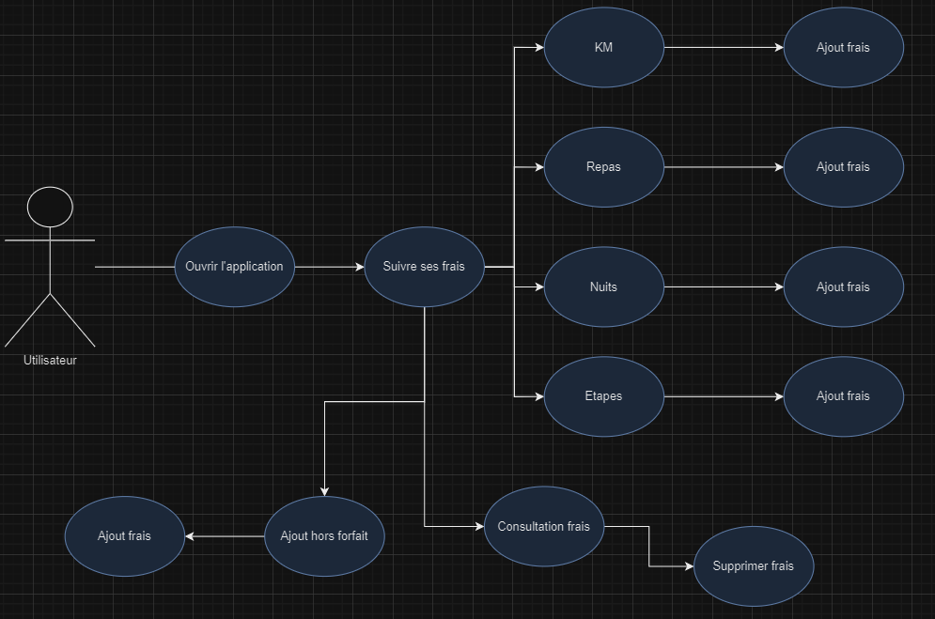
UML

Slide 9
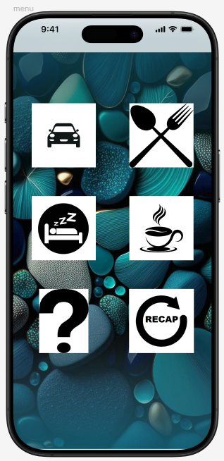
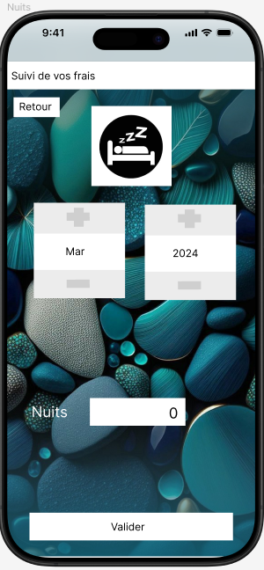
Présentation de la maquette
Accueil
Nuits

Slide 10
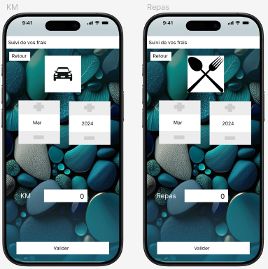
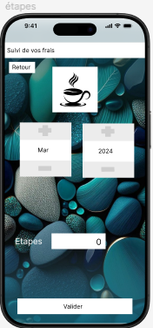
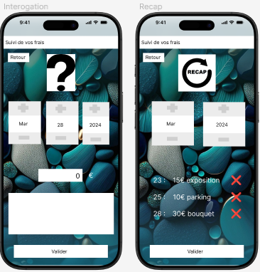
KM
Repas
Etapes
Interrogation
Recap

Slide 11
Passons au test de l’application…

Slide 12
Conclusion
Difficultés :
connection firebase à l’appli

